Slide 1
پروژه پایانی AP
به نام خدا
نرم افزار آماده سازی و پیش پردازش اطلاعات
علی شاهدی سجاد صباغیان

Slide 2
مقدمه
در این پروژه سعی شده انواع پیش پردازش های مختلف روی دیتاست ها با استفاده از
تعریف توابع مختلف انجام بشود که در هر قسمت چالش های خاص خود را داشت که در
ادامه توضیح خواهیم داد .
و در انتها پیاده سازی گرافیکی آن نیز به تفضیل توضیح داده خواهد شد .

Slide 3
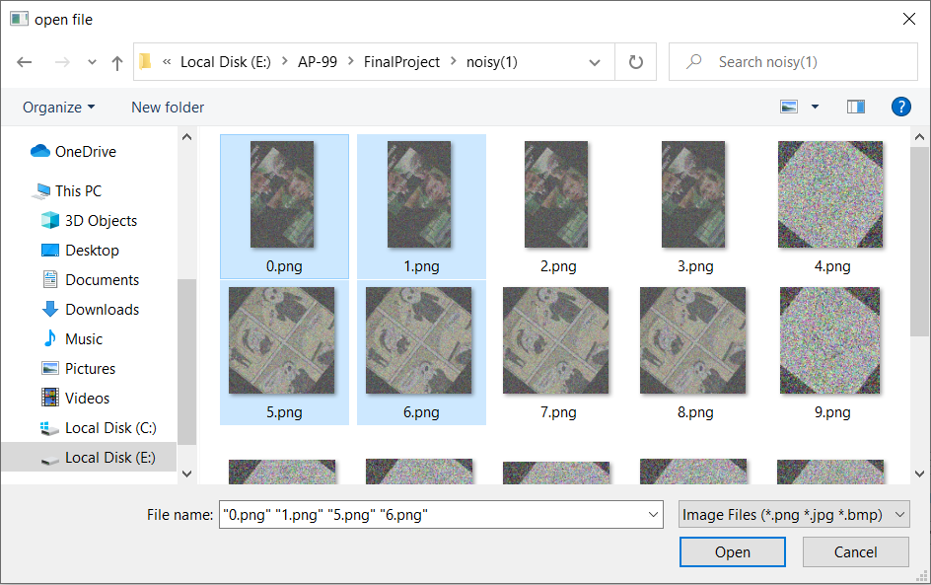
دریافت دیتاست
دریافت فولدر :
استخراج عکس های موجود در آن در هر زیر فولدر
استخراج عکس ها با هر فرمت های مختلف
دریافت چند فایل:
آماده سازی آن برای استفاده در مرحله پیش پردازش

Slide 4
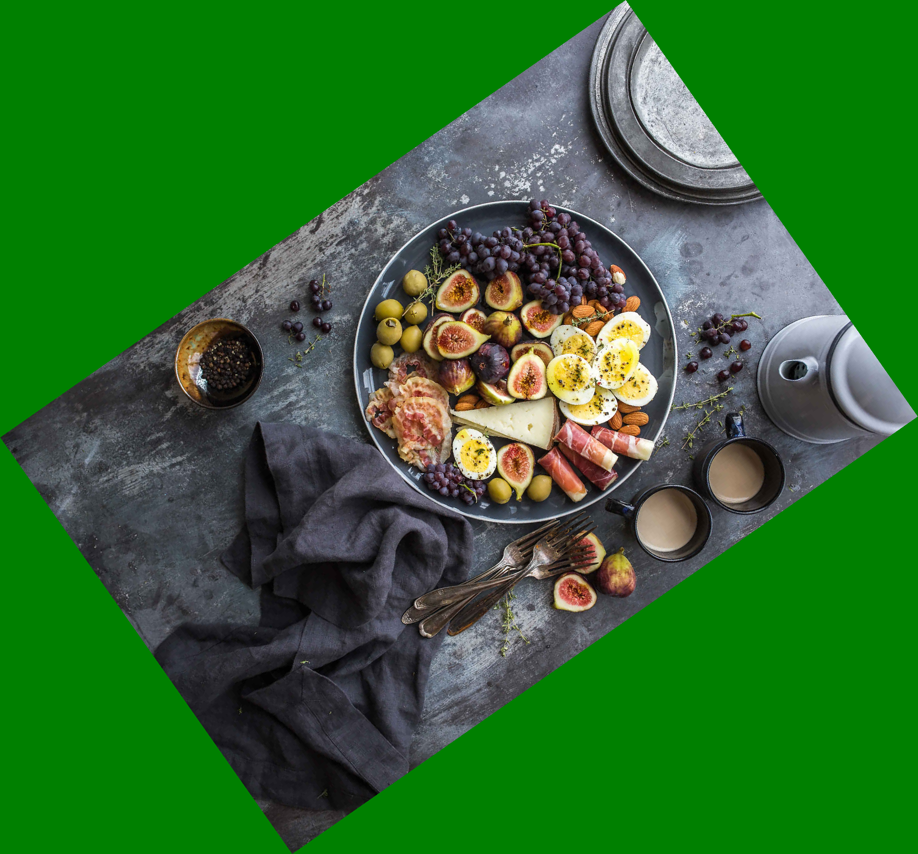
عملیات rotate
ساختن فولدر برای ذخیره عکس های پردازش شده در آن
ورودی ها :
لیست عکس ها
درجه چرخش
ساعتگرد یا پادساعتگرد
رنگ برای پرشدن قسمت های خالی

Slide 5
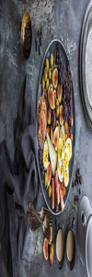
Resize
ساختن فولدر برای ذخیره عکس های پردازش شده در آن
ورودی ها :
لیست عکس ها
عرض مورد نظر
طول مورد نظر

Slide 6
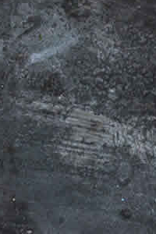
Crop
ساختن فولدر برای ذخیره عکس های پردازش شده در آن
همگام سازی ورودی های اپ با ورودی های تابع
ورودی ها :
لیست عکس ها
مختصات نقطه شروع کراپ
عرض و طول مورد نظر

Slide 7
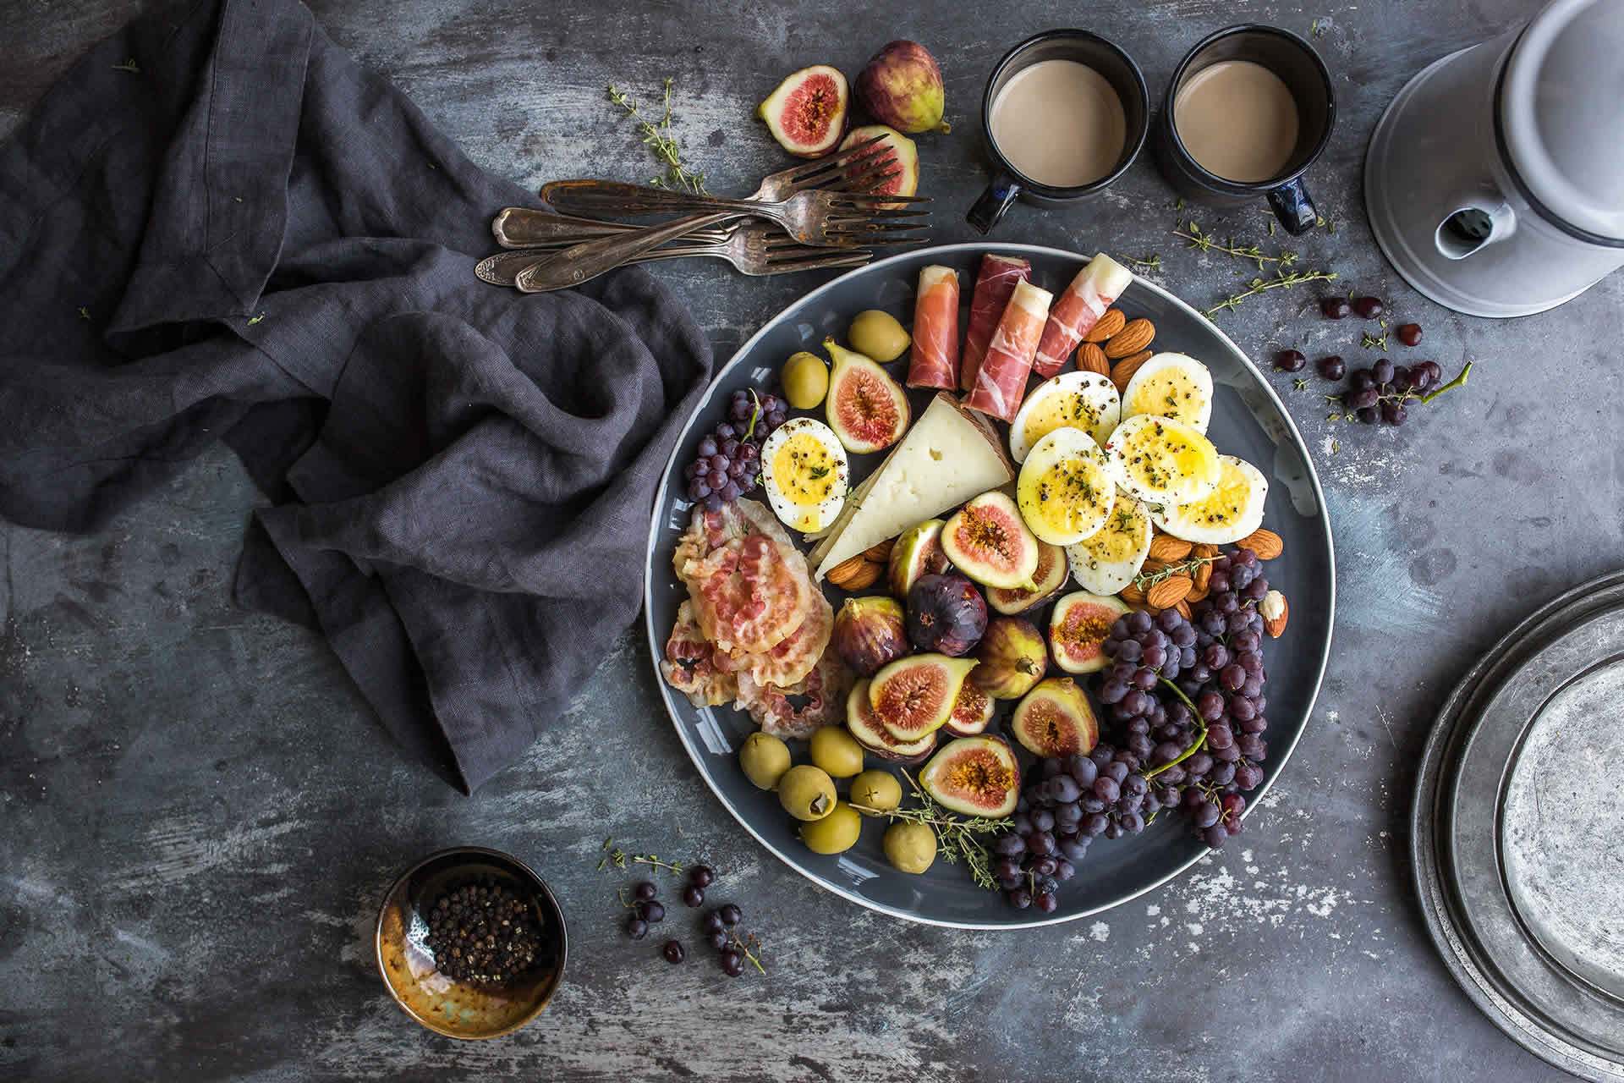
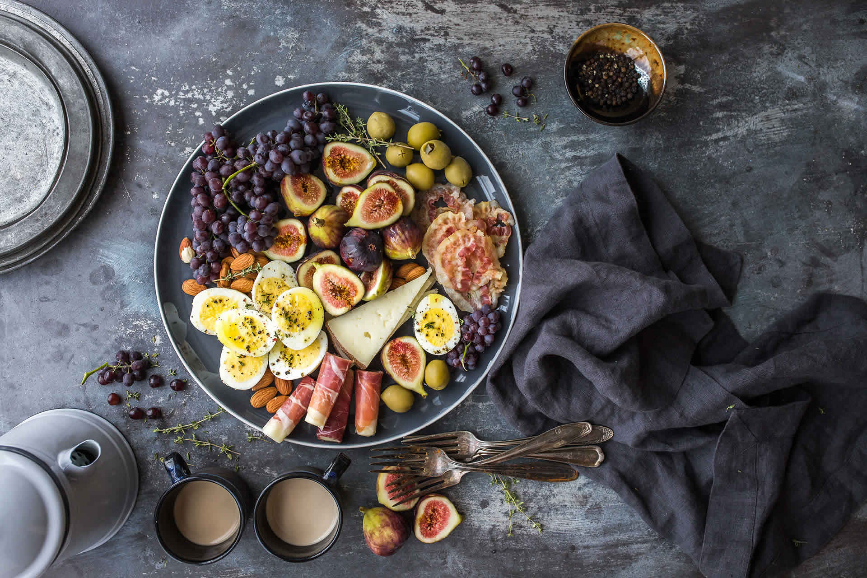
Flip
ساختن فولدر برای ذخیره عکس های پردازش شده در آن
ورودی ها :
لیست عکس ها
چرخش افقی
چرخش عمودی

Slide 8
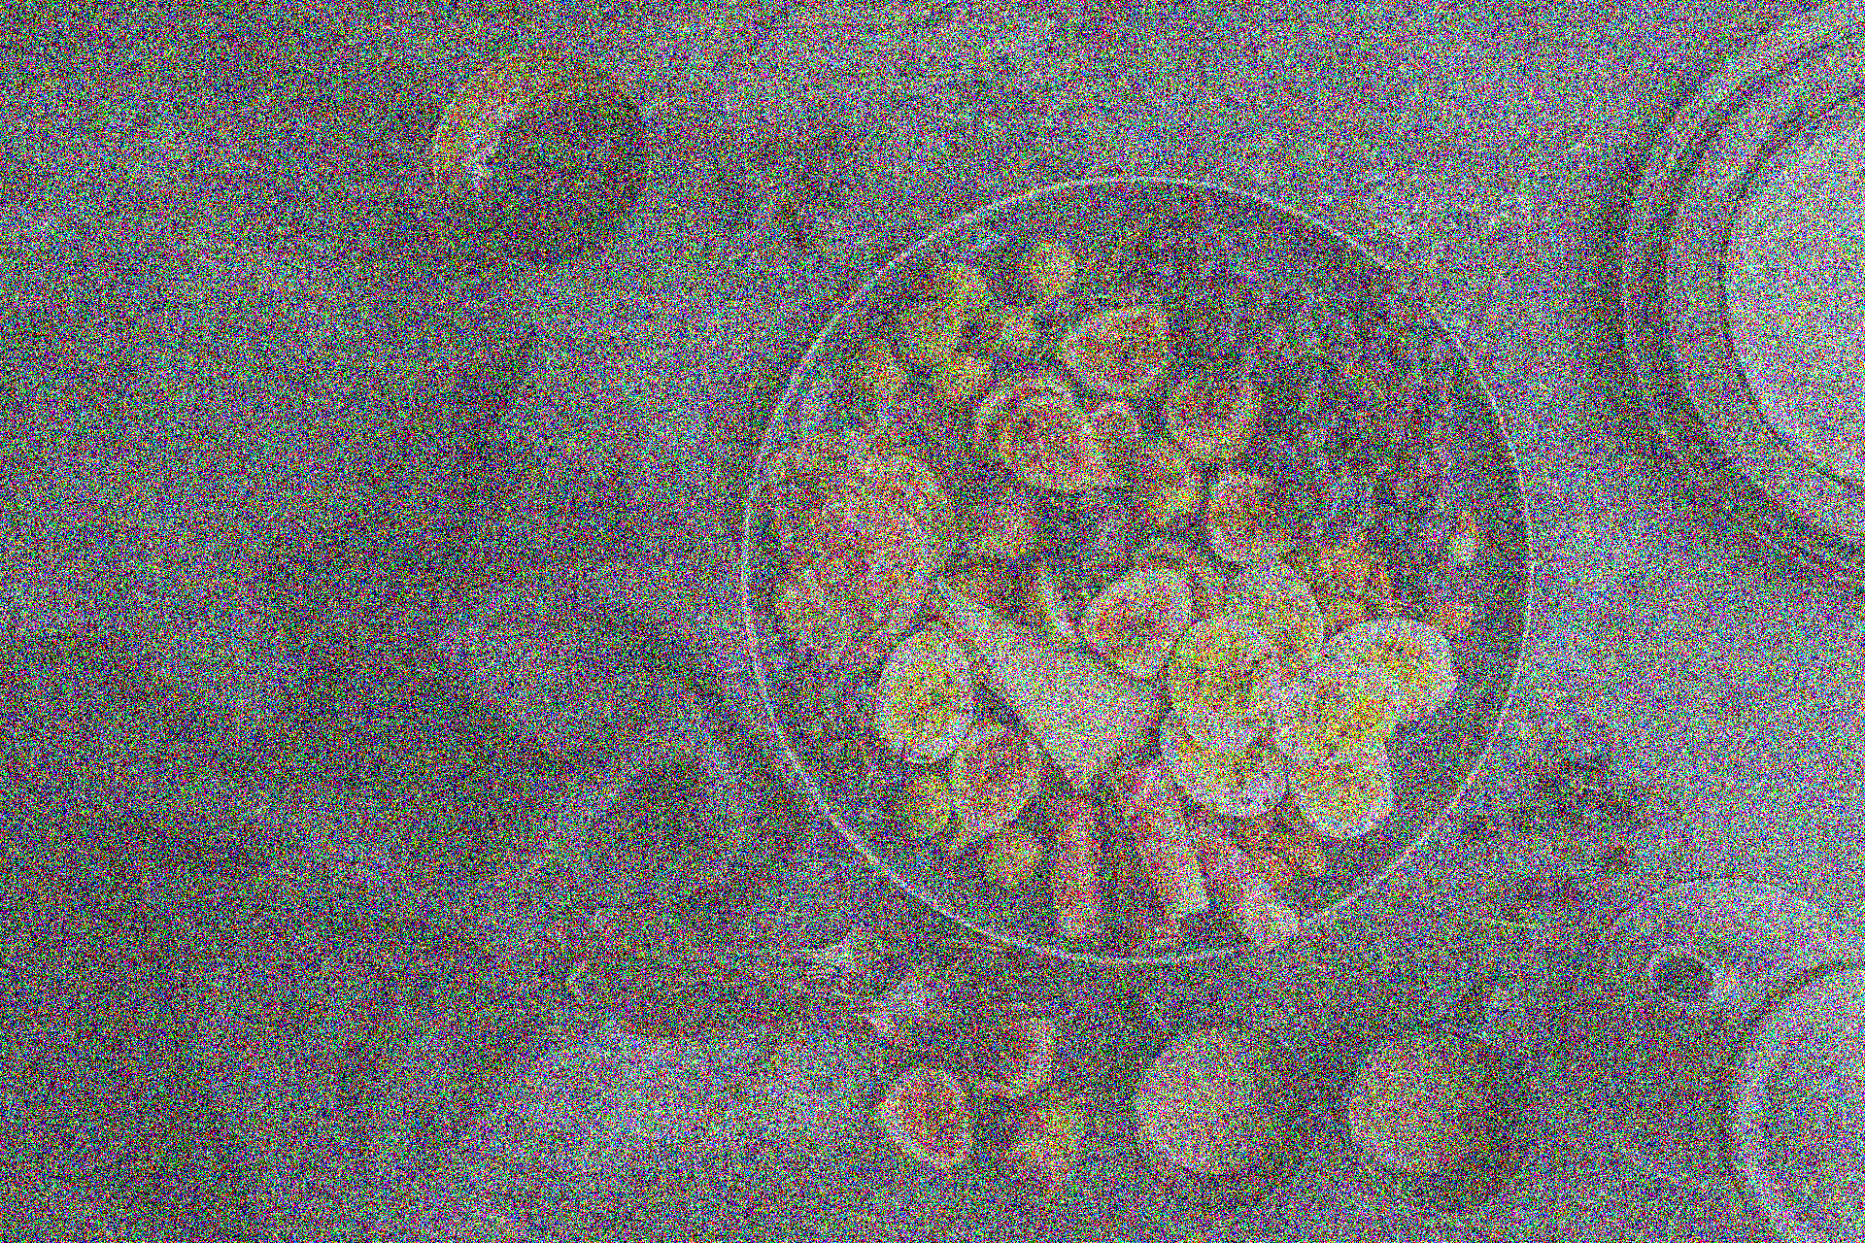
اضافه کردن noise
ساختن فولدر برای ذخیره عکس های پردازش شده در آن
ورودی ها :
لیست عکس ها
Mode
Var
mean

Slide 9
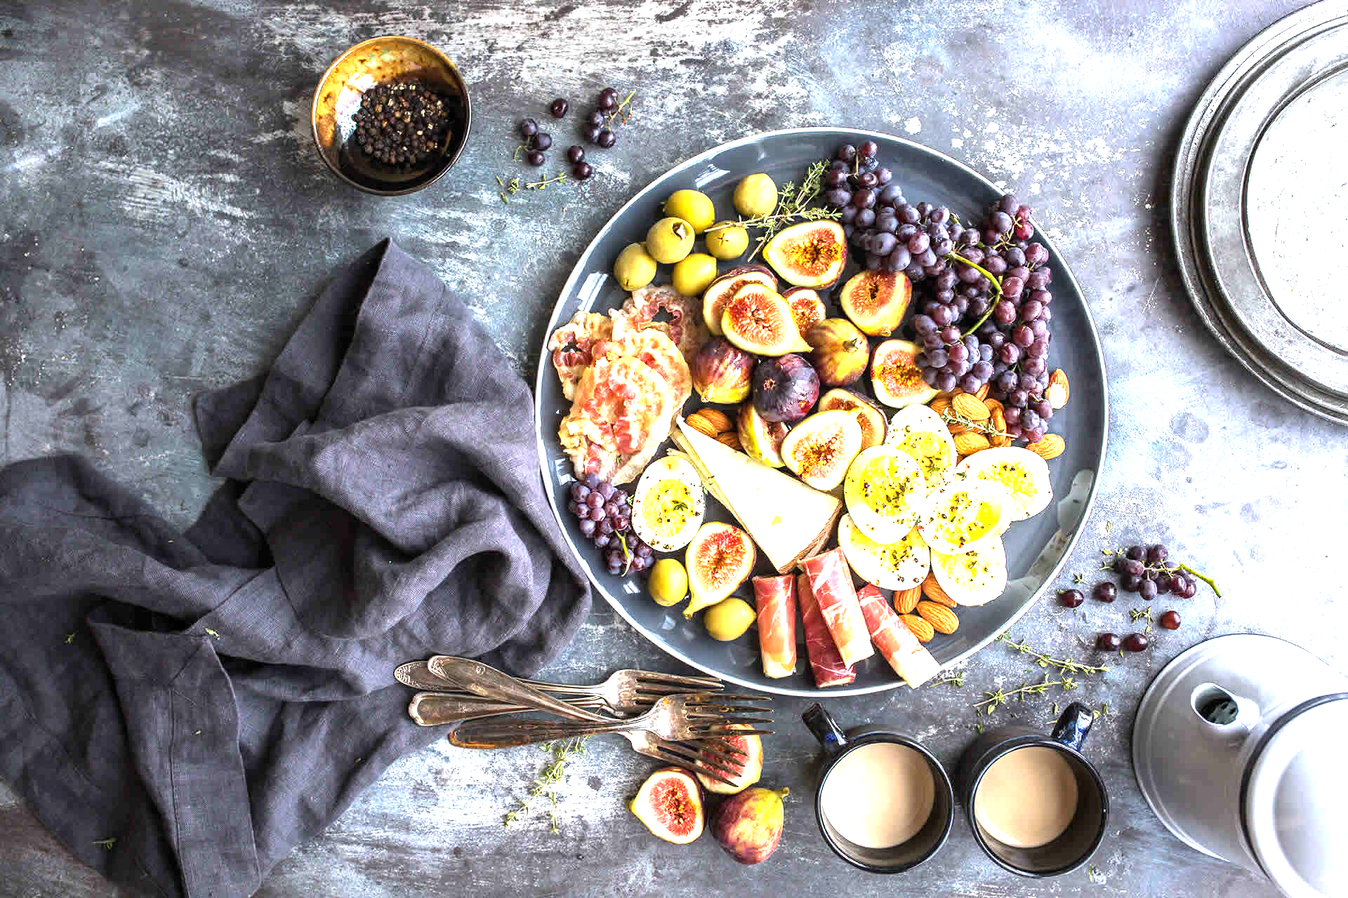
Brightness
ساختن فولدر برای ذخیره عکس های پردازش شده در آن
ورودی ها :
لیست عکس ها
درصد روشنایی

Slide 10
تنظیمات گرافیکی
به صورت جزئی تمام قسمت های گرافیکی داخل فایل گزارش توضیح داده شده است.
Layout کلی به این شکل است که دو بخش Preprocessing و Augmentation از هم جدا شده اند و همچنین قسمت انتخاب فایل در بالای آن با layout مناسب قرار داده شده است.

Slide 11
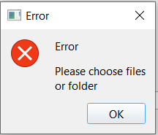
تنظیمات گرافیکی
اگر فایل توسط یوزر آپلود نشود، ارور برگشت داده خواهد شد.

Slide 12
تنظیمات گرافیکی
هنگام اجرای برنامه توسط یک بخش به وسیله توابع stop و start میتوان دکمه ها را Disable و Enable کرد.
Slider و spinboxبرای سه قابلیت Rotation ، Brightness و Noise قابل کنترل هستند یعنی با تعریف slot های آپدیت میتوان با تغییر دادن یکی دیگری را نیز تغییر داد

Slide 13
تنظیمات گرافیکی
برای Flip کردن دو قابلیت توسط checkbox قرار داده شده است.
برای crop کردن شکل ، مختصات نسبت به گوشه بالا و چپ و همچنین ارتفاع و عرض داده شده است.(توسط SpinBox )
برای Rotation هم از اسلایدر و هم از Spinbox برای تنظیم درجه بین 0 تا 180 درجه استفاده میشود. Direction دو حالت ساعتگرد و پادساعتگرد دارد همچنین رنگ زمینه بعد rotation نیز قابل تنظیم است.
Brightness قابلیت تنظیم همزمان با slider و Spinbox را دارد حد آن بین صفر تا 6 میباشد.

Slide 14
تنظیمات گرافیکی
و در پایان Noise با توجه Variance مشخص میشود و دارای دو مد gaussian و speckle میباشد

Slide 15
تشکر از توجه شما

